Slide 1
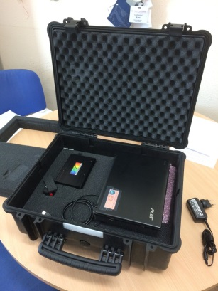
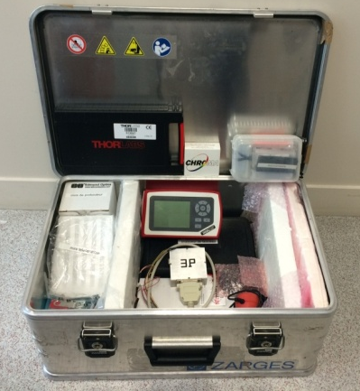
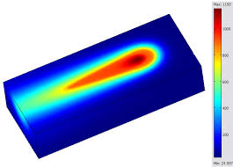
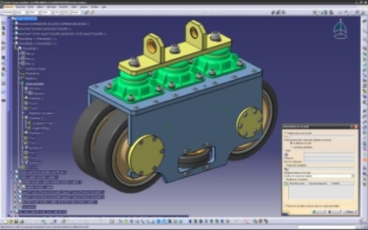
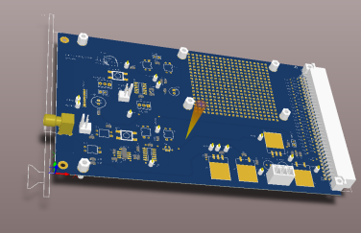
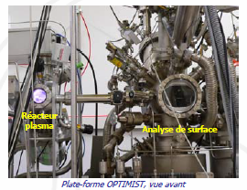
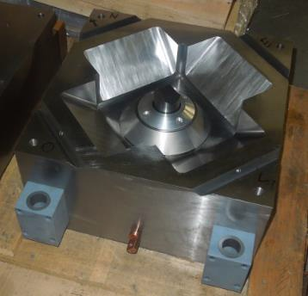
CAO : CATIA en mécanique
ALTIUM en électronique
COMSOL
Atelier
« Outils communs technologiques : définition, modalité, utilisation »
Métrologie
Plateforme ou Equipement
Commun
Pour ne citer que ceux là !!!

Slide 2
Présentation organisée et animée par : - Armelle MICHAU - LSPM - Villetaneuse pour le Réseau des Plasmas Froids - Damien SCHAPMAN - PRIMACEN - Mont Saint Aignan pour le Réseau Technologique Microscopie photonique de Fluorescence Multidimensionnelle (RTMFM) - Christian PERTEL - CEMES - Toulouse pour le Réseau des Electroniciens (RdE) - Guillaume WANTZ - IMS- pour le Réseau nanorgasol - Yann LEGODEC - IMPMC- pour le Réseau des Hautes Pressions

Slide 3
Proposition de thèmes de discussion
Qu’est ce qu’un outil commun, à quoi ca sert ?
Utilisation au quotidien et pérennisation
Pour les outils ‘transportables’ ( réparation, transport)
Pour les outils plus lourds (frais de fonctionnement)
Pour les logiciels (administration et frais de licences)
Comment démarrer le projet : interlocuteurs- financement
Notes:
Pour le 1 : Recensement des outils communs dans la salle, avec le réseau ou labo ou contact et quel est son utilité
Pour le 3 : proposer une cellule au sein de la plateforme reseaux MI avec 3-4 noms, qui portent les nouveaux projets, remontent les problèmes et descendent les infos vers les communautés d’utilisateurs ou labo. Groupe interface et interlocuteur de la DDAI, MI, instituts CNRS ou organismes recherche (si collaboration), fournisseur des outils, etc

Slide 4
Compte Rendu de l’atelier
Les personnes présentes : pour le plupart des acteurs de réseaux (MI ou pas) ayant déjà ce type d’outil

Slide 5
Définition
Dure à trouver !!!
-> objet matériel ou immatériel ( logiciel) utilisé pour réaliser une tâche dans le cœur d’activité du réseau -outil accessible aux membres du réseau
Cadre : inter-instituts
Avantages :
Réduire les couts
Capitaliser le savoir faire ( humain)
Innover
Structurer la communauté
Former
…

Slide 6
Utilisation
On est tous convaincus de l’utilité
Pour l’instant ça marche sur la bonne volonté
Peu contraignant
Ne se substitue pas à un marché public -> pas lié à un outil unique
Un outil commun réseau n’est pas une ‘plateforme’ !!!
mais problèmes soulevés :
Cadre juridique
Personnel …

Slide 7
Propositions
Groupe de réflexion (inter-réseau) au sein de la MI(?) : support pour demande- interface instituts/direction)
‘Structure’ permettant les achats pour pérenniser ou acheter de nouveaux outils ( nombreux obstacles pour les commandes)
Quid d’un appel à projet ( pour des projet >5k€)??? Par qui ???

Slide 8
Enquête auprès des réseaux
Lancée au printemps 2016.
Objectifs :
Premier temps : Faire un état des lieux et avoir une liste de correspondants
Second temps : analyse des besoins et propositions
MAIS peu de réponses. Pourquoi ?
Quelles sont vos attentes ?

